Slide 1

სახელმწიფო შესყიდვის შესახებ ხელშეკრულების დადება და მართვა
შავი სიის წარმოება
სამართლებრივი უზრუნველყოფის სამმართველოს უფროსი – ნინო კვაჭაძე

Slide 2
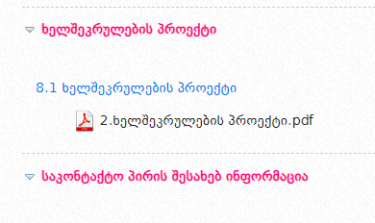

ხელშეკრულების დადება
სახელმწიფო შესყიდვების სააგენტოს თავმჯდომარის 2017 წლის 14 ივნისის № 12 ბრძანებით დამტკიცებული „ელექტრონული ტენდერის ჩატარების წესის“ მე-17 მუხლის პირველი პუნქტის „ზ“ ქვეპუნქტისა და 33-ე მუხლის პირველი პუნქტის თანახმად:
სატენდერო დოკუმენტაცია უნდა შეიცავდეს ხელშეკრულების პროექტს;
ელექტრონული ტენდერის ჩატარების შედეგად გამარჯვებულ პრეტენდენტთან ხელშეკრულება იდება სატენდერო დოკუმენტაციაში არსებული ხელშეკრულების პროექტის საფუძველზე, სატენდერო პირობებისა და გამარჯვებული პრეტენდენტის სატენდერო წინადადების შესაბამისად.
ხელშეკრულების პროექტი, როგორც სატენდერო დოკუმენტაციის ნაწილი
სატენდერო პირობები
სატენდერო წინადადება

Slide 3

ხელშეკრულების დადება
ხელშეკრულების არსებითი პირობები
ხელშეკრულების დადების თარიღი
ხელშეკრულების მოქმედების ვადა
ხელშეკრულების შესრულების ვადა და პირობები
ელექტრონული ხელმოწერის პრობლემა
სახელმწიფო შესყიდვების სააგენტოს თავმჯდომარის 2017 წლის 14 ივნისის № 12 ბრძანებით დამტკიცებული „ელექტრონული ტენდერის ჩატარების წესის“ 33-ე მუხლის მე-5 პუნქტის „ი“ ქვეპუნქტის თანახმად, ხელშეკრულება იდება წერილობითი ფორმით და უნდა შეიცავდეს ხელშეკრულების მოქმედების კონკრეტულ ვადას
სატენდერო პირობებში/ხელშეკრულებაში დეტალურად და მკაფიოდ უნდა იქნეს გაწერილი სახელშეკრულებო ვალდებულებები, მათ შორის, მოცულობა, გეგმა-გრაფიკი, ტექნიკური პირობები, შესრულების ადგილი და ა.შ.
ხელშეკრულების მოქმედების ვადა, სულ მცირე, 30 დღით უნდა აღემატებოდეს ხელშეკრულების შესრულების ვადას

Slide 4


ხელშეკრულების მართვა
ინსპექტირება
– არასათანადო მონიტორინგი (მითითებების მიუცემლობა)
– არასრულყოფილი ინსპექტირების დოკუმენტები (ინსპექტირების დოკუმენტში მკაფიოდ უნდა იქნეს მითითებული, თუ რით გამოიხატება არაჯეროვანი შესრულება/შეუსრულებლობა და რა ზიანი მიაყენა აღნიშნულმა შემსყიდველ ორგანიზაციას)
– წერილობითი გაფრთხილება/წერილობითი მტკიცებულებების შექმნა
მისაწოდებელი/მიწოდებული საქონლის, გასაწევი/გაწეული მომსახურების ან შესასრულებელი/შესრულებული სამუშაოს რაოდენობის/მოცულობის, ხარისხისა და შესრულების ვადების ხელშეკრულების მოთხოვნებთან შესაბამისობის დადგენა
შემსყიდველ ორგანიზაციას უფლება აქვს, საქართველოს კანონმდებლობით დადგენილი წესით, ხელშეკრულების პირობების შესრულების კონტროლი დაავალოს როგორც შემსყიდველი ორგანიზაციის თანამშრომელს ან თანამშრომელთა ჯგუფს, ასევე ნებისმიერ სხვა პირს
ხელშეკრულების პირობების შესრულება შესაძლებელია გაკონტროლდეს ხელშეკრულების შესრულების ნებისმიერ ეტაპზე

Slide 5


ხელშეკრულების მართვა
საქართველოს სამოქალაქო კოდექსის მე-8 მუხლის მე-3 ნაწილის თანახმად,
სამართლებრივი ურთიერთობის მონაწილენი ვალდებულნი არიან კეთილსინდისიერად განახორციელონ თავიანთი უფლებები და მოვალეობანი.
– კომუნიკაციის ფორმა (დათქმა ხელშეკრულებაში/წერილობითი მტკიცებულება)
– არადროული პასუხი/არასრულფასოვანი რეაგირება
– პასუხის გაუცემლობა
მხარეთა კომუნიკაცია
დროული ცვლილებები ხელშეკრულებაში (ფორსმაჟორის/დამაბრკოლებელი გარემოებების პრობლემა)
მტკიცების ტვირთი

Slide 6


ხელშეკრულების მართვა
ცვლილება ხელშეკრულებაში
ცვლილების აუცილებლობა
ცვლილების აუცილებლობის დამდასტურებელი დოკუმენტები
წერილობითი ფორმა
სისტემაში ატვირთვის აუცილებლობა
სათანადო ველი
დასაბუთების ნაწილი
დაკავშირებული დოკუმენტაცია (საფუძვლები)
ორმხრივი ხელმოწერა
სახელშეკრულებო ვადების ცვილების პრობლემა
ხელშეკრულების მოქმედებისა და შესრულების ვადები
არ შეიძლება მიმწოდებელს მოეთხოვოს იმის შეცვლა, რაც ხელშეკრულებით მის ვალდებულებას არ წარმოადგენს, მაგ., მშენებელს მოეთხოვოს პროექტის კორექტირება

Slide 7

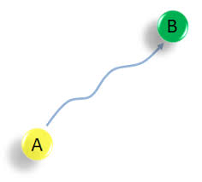
ხელშეკრულების მართვა
შესრულებული ვალდებულებების ჩაბარება
მიღება-ჩაბარების გაფორმების წესი (ორმხრივი ხელმოწერა)
საბოლოო მიღება-ჩაბარების პრობლემა
გარანტიის საკითხი (გარანტიის ვადის დინება/საგარანტიო ვალდებულებების დარღვევა)
მიღება-ჩაბარების აქტში უნდა მიეთითოს შესრულებული ვალდებულებების ღირებულება (და არა მხოლოდ, ვთქვათ, 5 კუბური მეტრი შეშა ან ნებისმიერი შესრულების მოცულობა)

Slide 8
ხელშეკრულების მართვა
ხელშეკრულების შეწყვეტა
დამატებითი ვადის დაწესება
ვადის ამოწურვა
ვადაზე ადრე შეწყვეტა
წერილით
შეთანხმებით
ცალმხრივად
ორმხრივად
დამატებითი ვადის შედეგები
ხელშეკრულება უნდა შეწყდეს უფლებამოსილი პირის მიერ

Slide 9


ხელშეკრულების მართვა
ანგარიშგება
სახელმწიფო შესყიდვების სააგენტოს თავმჯდომარის 2011 წლის 10 თებერვლის №2 ბრძანებით დამტკიცებული „შემსყიდველი ორგანიზაციის ანგარიშგების წესის“ მე-5 მუხლის თანახმად, შემსყიდველი ორგანიზაცია ვალდებულია სისტემაში ატვირთოს ხელშეკრულების შესრულების/შეუსრულებლობის დამადასტურებელი დოკუმენტაცია.
ნებისმიერი დოკუმენტი, რომელიც დაკავშირებულია ხელშეკრულებით ნაკისრი ვალდებულების შესრულებასთან/შეუსრულებლობასთან, მათ შორის:
მიღება-ჩაბარების აქტი, ზედნადები, ანგარიშფაქტურა
ხელშეკრულების კონტროლზე პასუხისმგებელი პირის დასკვნა, ექსპერტიზის დასკვნა, ფოტოსურათები
კორესპონდენცია
პერსონალური მონაცემების პრობლემა

Slide 10


შავი სია
შავი სიაში რეგისტრირდება
პრეტენდენტი/მიმწოდებელი შემდეგი საფუძვლების არსებობისას
არაკეთილსინდისიერი ქმედების ჩადენა
სახელმწიფო შესყიდვის შესახებ ხელშეკრულებით ნაკისრი ვალდებულებების შეუსრულებლობა/არაჯეროვანი შესრულება
კონსოლიდირებული ტენდერიდან გამომდინარე საფუძვლები
კონკურენტთან შეთანხმება
მცდარი ინფორმაციის/ დოკუმენტაციის წარდგენა
არაკეთილსინდისიერი ქმედება
უარი ხელშეკრულების გაფორმებაზე
ხელშეკრულების არაჯეროვანი შესრულება/შეუსრულებლობა
ხარისხი
მოცულობა
ოდენობა
ტექნიკური პარამეტრები
ვადა
დისკვალიფიკაცია არაკეთილსინდისიერი ქმედების ჩადენის გამო და სისტემაში შესაბამისი ოქმის განთავსება
ხელშეკრულების მოქმედების ვადის ამოწურვა ან ვადაზე ადრე შეწყვეტა

Slide 11

შავი სია
წარმოების დაწყება
შემსყიდველი ორგანიზაციის წერილობითი შეტყობინება
დაუყოვნებლივ წარმოდგენის ვალდებულება
წერილობითი შეტყობინების ფორმა
თანდართული მასალები
დოკუმენტები შედგენილი უნდა იყოს ქართულ ენაზე ან ერთვოდეს სანოტარო წესით დამოწმებული თარგმანი
შავ სიაში რეგისტრაციის საფუძვლების არსებობის დამდასტურებელი დოკუმენტები სრული სახით
თუ დოკუმენტი ატვირთულია სისტემაში, მისი დართვა სავალდებულო აღარ არის
თუ შეიცვალა გარემოებები (აღარ არსებობს შავ სიაში რეგისტრაციის საფუძველი/შემსყიდველმა ორგანიზაციამ ჩაიბარა შესრულება ან სხვა), იგი ვალდებულია, დაუყოვნებლივ აცნობოს აღნიშნულის თაობაზე სააგენტოს
ინსპექტირების აქტი/დასკვნა/უფლებამოსილი პირის მოხსენებითი ბარათი (სადაც დეტალურად იქნება მითითებული, თუ რით გამოიხატება დარღვევა)
მიღება-ჩაბარების აქტები სრულად
მხარეთა შორის განხორციელებული მიმოწერა სრულად !!! (მათ შორის, უპასუხოდ/რეაგირების გარეშე დატოვებული მიმწოდებლის წერილები)

Slide 12

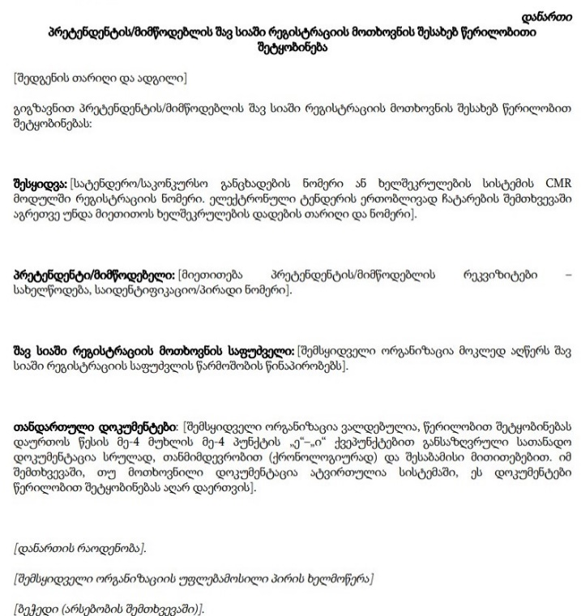

შავი სია
წარმოების ჩატარება
მარტივი ადმინისტრაციული წარმოება
2 თვე + 1 თვე (ერთჯერადად, მოტივირებული გადაწყვეტილებით)
ფორმალური შესაბამისობა
დაზუსტების გამოთხოვა
მიმწოდებლის განმარტების მოთხოვნა
დამატებითი ინფორმაციის გამოთხოვა
წარმოება შესაძლოა შეჩერდეს სასამართლოს შესაბამისი განჩინების საფუძველზე (მხარე იყენებს უზრუნველყოფის ღონისძიებას)
ზეპირი მოსმენის ჩატარების შესაძლებლობა
სააგენტო საბოლოო გადაწყვეტილებას მიიღებს სასამართლოს კანონიერ ძალაში შესული გადაწყვეტილების შესაბამისად
შეტყობინების განუხილველად დატოვება

Slide 13

შავი სია
წარმოების შედგები
უარი შავ სიაში დარეგისტრირებაზე
გაფრთხილება
შავი სია
შესრულებულია ნაკისრი ვალდებულებების სულ მცირე 50%
მიმწოდებელს ჯეროვნად აქვს შესრულებული წერილობითი შეტყობინების სააგენტოში წარმოდგენის დღისთვის უკანასკნელი სამი წლის განმავლობაში გაფორმებული სახელმწიფო შესყიდვის შესახებ არანაკლებ 20 ხელშეკრულება
არ არსებობს უარის თქმის ან გაფრთხილების საფუძვლები
ჩადენილია არაკეთილსინდისიერი ქმედება
როდესაც არ არსებობს შავ სიაში რეგისტრაციის საფუძველი
როდესაც ირღვევა ბაზარზე კონკურენცია

Slide 14


შავი სია
სამართლებრივი შედეგები
უარი მიმწოდებლის შავ სიაში დარეგისტრირებაზე
მიმწოდებლის მიმართ არ გამოიყენება საჯაროსამართლებრივი სანქცია და იგი დაუბრკოლებლად განაგრძობს სახელმწიფო შესყიდვებში მონაწილეობას
გაფრთხილება
მოქმედებს ერთი წლის ვადით
მორიგი გადაცდომის შემთხვევაში მიმწოდებელი რეგისტრირდება შავ სიაში
მიმწოდებელს არ ეზღუდება სახელმწიფო შესყიდვებში მონაწილეობა
თუ მიმწოდებელი რეგისტრირებულია თეთრ სიაში, მას უუქმდება თეთრ სიაში რეგისტრაცია

Slide 15


შავი სია
სამართლებრივი შედეგები
შავი სია
მოქმედებს ერთი წლის ვადით
მიმწოდებელთან არ შეიძლება გაფორმდეს გამარტივებული შესყიდვის შესახებ ხელშეკრულება
მიმწოდებელი ვერ მიიღებს მონაწილეობას ახალ ელ. პროცედურაში
(ელ. ტენდერი/კონსოლიდირებული/კონკურსი)
თუ მიმწოდებელი რეგისტრირებულია თეთრ სიაში, მას უუქმდება თეთრ სიაში რეგისტრაცია
შემსყიდველი ორგანიზაცია ვალდებულია, უშუალოდ ხელმოწერამდე გადაამოწმოს ხომ არ არის მიმწოდებელი შავ სიაში
სისტემა თავად ბლოკავს მიმწოდებელს

Slide 16

შავი სია
სუბიექტები
თავად მიმწოდებელი
თუ მიმწოდებელი არის ამხანაგობა, მისი წევრებიც
ძირითადი საწარმო
თუ მიმწოდებელი არის უცხოური საწარმო/მუდმივი დაწესებულება/ფილიალი (წარმომადგენლობა)
გადაწყვეტილების მიღების დროისთვის საქართველოში რეგისტრირებული მისი ყველა მუდმივი დაწესებულება/ფილიალი (წარმომადგენლობა)
შავ სიაში რეგისტრაციის ან გაფრთხილების პერიოდში დარეგისტრირებული მისი ყველა მუდმივი დაწესებულება/ფილიალი (წარმომადგენლობა)

Slide 17

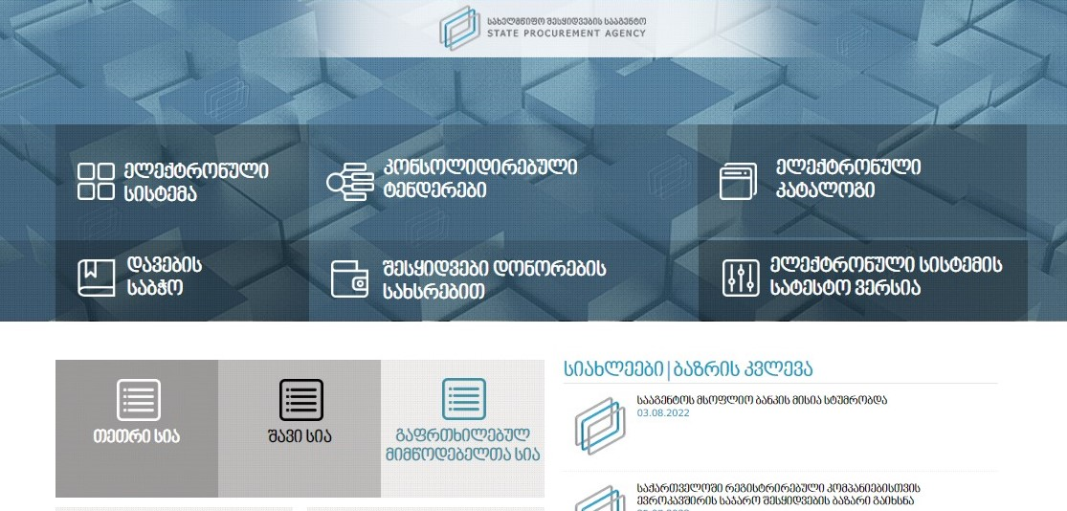
შავი სია
გადაწყვეტილების აღსრულება და გასაჩივრება
უარი
გაფრთხილება
შავი სია
ეგზავნებათ მხარეებს და გასაჩივრების ვადაა ჩაბარებიდან 1 თვე
ქვეყნდება საიტზე, რაც ითვლება ოფიციალურ გაცნობად და გასაჩივრების ვადაა გამოქვეყნებიდან 1 თვე
მხარის მოთხოვნის შემთხვევაში, სასამართლოს განჩინების საფუძველზე, შესაძლოა, დავის დასრულებამდე შეჩერდეს სააგენტოს განკარგულების მოქმედება (რის შედეგადაც, მიმწოდებელი, შეიძლება, დროებით ამოყვანილ იქნეს გაფრთხილებულ მიმწოდებელთა ან/და შავი სიიდან)

Slide 18


გმადლობთ ყურადღებისთვის!
სახელმწიფო შესყიდვების სააგენტო
მის.: ქ. თბილისი 0113, რიჩარდ ჰოლბრუკის ქ. №8
ცხელი ხაზი: 2 48 48 22
ელ. ფოსტა: info@procurement.gov.ge
ვებგვერდი: www.procurement.gov.ge

